Slide 1

Préstamos garantizados por la SBA
Hernán Galletti
Mayo 2023

Slide 2
Contexto y problema comercial
La Administración de Pequeñas Empresas de los Estados Unidos (SBA) se fundó en 1953 sobre el principio de promover y ayudar a las pequeñas empresas en el mercado crediticio de los Estados Unidos.
La SBA ayuda a estas pequeñas empresas a través de un programa de garantía de préstamo, diseñado para alentar a los bancos a otorgarles préstamos. La SBA actúa como un proveedor de seguros al banco al asumir parte del riesgo garantizando una parte del préstamo. En el caso de que un préstamo entre en incumplimiento, la SBA cubre el monto garantizado.
Objetivo
Implementar un modelo de aprendizaje automático que permita predecir con un margen de error razonable si la empresa solicitante va a poder cancelar el préstamo sin inconvenientes.

Slide 3
Descripción de los datos utilizado
El dataset proviene de la SBA y consta de una lista de datos de préstamos aprobados entre los años 1966 y 2014. Cada registro de esta lista corresponde a un préstamo y consta de los siguientes campos:
Campo | Descripción
LoanNr_ChkDgt | Identificador-primary key
Name | Nombre del prestatario
City | Ciudad del prestatario
State | Estado de EE.UU. del prestatario
Zip | Código postal del prestatario
Bank | Nombre del banco
BankState | Estado de origen del banco
NAICS | Codigo de clasificación de la industria de EE.UU.
Campo | Descripción
ApprovalDate | Fecha de emisión del compromiso emitido por SBA
ApprovalFY | Año fiscal del compromiso
Term | Plazo del préstamo en meses
NoEmp | Número de empleados de la empresa
NewExist | 1=Negocio existente, 2=Nuevo nego-cio
CreateJob | Número de puestos de trabajos crea-dos
RetainedJob | Número de puestos de trabajo reteni-dos
97%

Slide 4
Campo | Descripción
FranchiseCode | Código de franquicia, (00000 o 00001)=Sin franquicia
UrbanRural | 1=Urbano, 2=rural, 0=indefinido
RevLineCr | Linea de crédito renovable Y=Si, N=No.
LowDoc | Programa de préstamos LowDoc: Y=Si y N=No
ChgOffDate | Fecha en que se declara que un préstamo está en mora
DisbursementDate | Fecha de pago (entrega del préstamo)
Campo | Descripción
DisbursementGross | Monto desembolsado/pagado bruto (por entrega préstamo)
BalanceGross | Cantidad bruta pendiente de de-volución (al momento de confección del dataset)
MIS_Status | Estado del préstamo: Con inco-venientes = CHGOFF, pagado en su totalidad = PIF
ChgOffPrinGr | Importe cancelado (no devuelto)
GrAppv | Monto bruto del préstamo apro-bado por el banco
SBA_Appv | Monto garantizado del préstamo aprobado por la SBA
El campo MIS_Status es el campo que se intenta predecir en el modelo y lo llamamos “variable objetivo”.

Slide 5
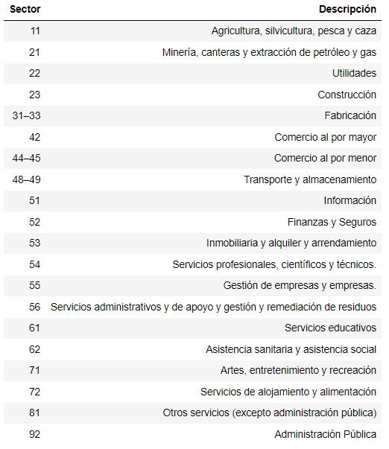
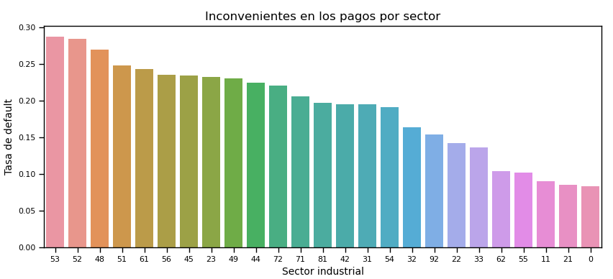
Preguntas . ¿Cuáles son los sectores industriales a los que pertenecen las empresas que tienen más inconvenientes en devolver el préstamo? ¿Y los sectores en los cuales las empresas tienen menos inconvenientes?

Slide 6
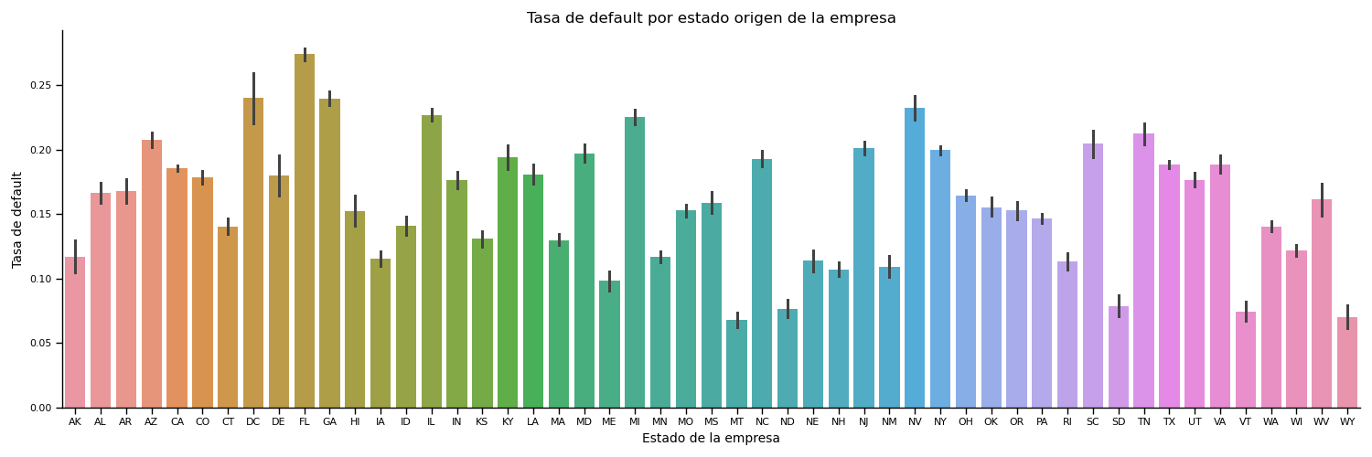
Los sectores "Finanzas y seguros" e "Inmobiliario y alquiler y leasing" tienen las tasas de default más altas, cerca del 30%, mientras que los sectores "Agricultura , silvicultura, pesca y caza" y "Minería, cantería y extracción de petróleo y gas", respectivamente) tienen la tasas más bajas, inferiores al 10%. ("0" representa a las empresas que no se clasificaron en ningún sector). . ¿Importa el estado de donde proviene la empresa para evaluar el riesgo de impago?
Vemos que hay estados donde el riesgo de impago es significativamente mayor que en otros. Esto puede deberse a las leyes laborales, la riqueza del estado y factores culturales.

Slide 7
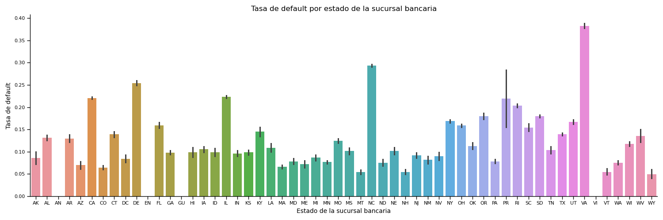
. ¿Pasará lo mismo con el estado de la sucursal bancaria?
Es interesante ver que las diferencias en la tasa de morosidad con respecto al estado de la sucursal bancaria son incluso mayores que las diferencias con respecto al estado de la empresa. Por ejemplo, si el banco es de VA (Virginia) los inconvenientes rondan el 40%. Un valor realmente alto.

Slide 8
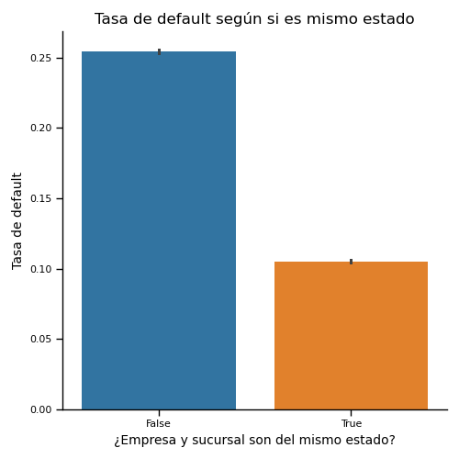
Pero lo que resulta más interesante es ver que sucede si miramos los préstamos donde la empresa y la sucursal radican en el mismo estado, y los que no. ¡La tasa de morosidad cuando el estado de la sucursal bancaria es diferente al de la empresa es 2,5 veces mayor!
. Otra pregunta interesante para hacerse es si la tasa de default depende del monto total prestado o no. La respuesta es que sí, pero quizá no de la manera que uno esperaría:

Slide 9
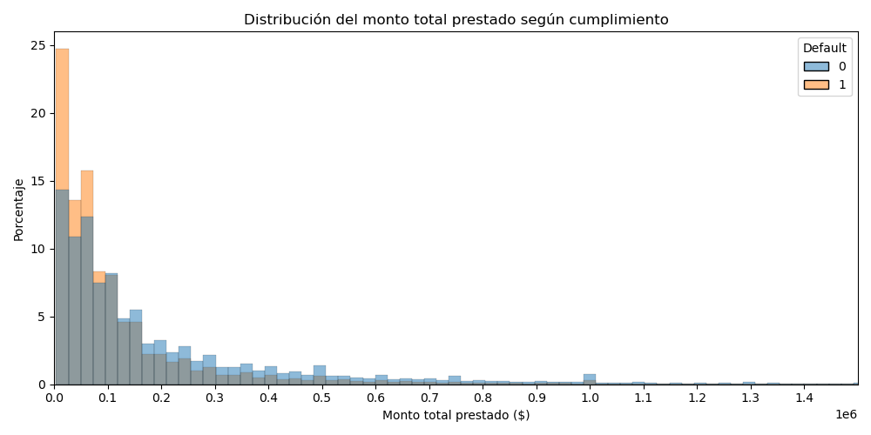
Este gráfico nos muestra que los desembolsos más chicos representaron un porcentaje mayor para los préstamos que entraron en default con respecto a los que no.

Slide 10
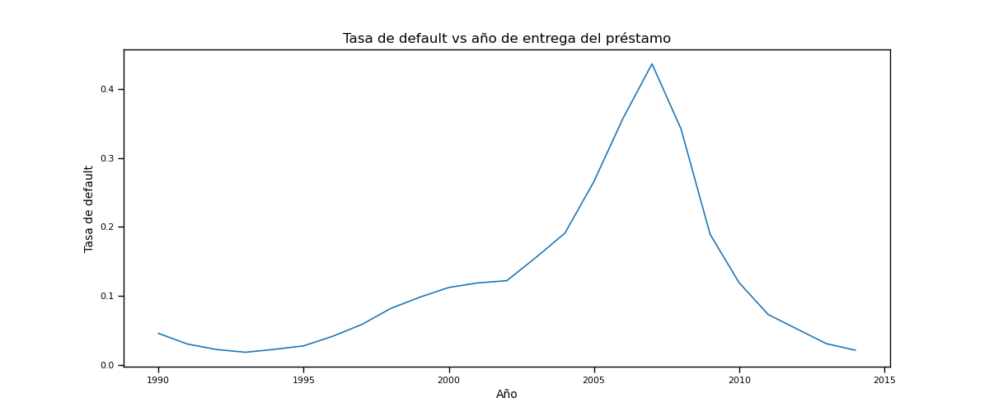
.¿Influye el contexto económico?
Claramente hay un pico en los inconvenientes de pago de los préstamos durante la gran recesión.

Slide 11
Modelado del problema
Es un problema de clasificación: Decidir si un préstamo tuvo problemas en su devolución.
Una vez obtenido el modelo, se utiliza para decidir la aprobación de un préstamo por la SBA.
Se propusieron los siguientes modelos de aprendizaje automático (supervisado):
Árbol de decisión.
Regresión logística.
K-Nearest Neighbors.
Random Forest.
XGBoost.

Slide 12
Feature engineering
Hay variables que se descartan porque sus valores no se tienen en el momento de la aprobación del préstamo, o porque no tienen mucho valor predictivo. Por ejemplo: 'Name', 'City', 'Zip', 'ApprovalDate', 'ApprovalFY', 'ChgOffDate', 'DisbursementDate’, 'DisbursementGross', 'BalanceGross’, etc.
Se crearon nuevas variables como posibles variables a formar parte del modelo:
Campo | Descripción
Is_franchise | Indica si la empresa es una franquicia.
Real_Estate | Indica si el préstamo estado respaldado por bienes raíces (corresponden a los préstamos a plazos iguales o mayores a 20 años).
SameState | Indica si el estado de origen de la empresa y el de la sucursal del banco son el mismo.
BankClass | Es una clasificación de los bancos según el nivel de riesgo. La clasificación se basa en la tasa de default.
Se hizo una segunda versión del set de datos formada solo por los registros a partir de 1990 con el fin de ver si se logra una mejor performance con los préstamos más recientes. Lllamamos ‘all years’ y ‘last years’ para distinguirlos.

Slide 13
Se utilizó proceso SFS para seleccionar las variables que mejor predicen en cada algoritmo. A partir de ello se utilizaron dos estrategias de selección de variables:
Basado en un sistema de votación. Las variables más elegidas son consideradas las más importantes y las únicas que forman parte del conjunto de entrenamiento de los algoritmos.
Se guardan las variables elegidas por cada algoritmo y para cada una de las dos versiones del set de datos. Este sistema es mejor al anterior en cuanto a performance pero es más complicado de implementar.
Selección de hiperparámetros
Con las variables obtenidas en cada estrategia, se hizo la búsqueda de los hiperparámetros de cada algoritmo con mejor rendimiento.
Aclaración: Tanto el algoritmo de selección de variables como el de búsqueda de los mejores hiperparámetros se aplicaron a una muestra de los datos. Esto es debido a que necesitan mucho procesamiento.

Slide 14
Comparación entre los modelos
Los resultados obtenidos son los siguientes:
 | data set version | variable selection strategy | hyperparameters | f1 (test) | overfitting rate | elapsed time
RandomForestClassifier | last years | 2 | found in strategy 2 | 0.852666 | 13.10 % | 1043.92 seg.
XGBClassifier | last years | 2 | default with fixed seed | 0.849161 | 0.97 % | 22.83 seg.
XGBClassifier | last years | none | default | 0.847756 | 0.91 % | 30.37 seg.
XGBClassifier | last years | 1 | default with fixed seed | 0.844535 | 0.67 % | 26.94 seg.
XGBClassifier | last years | 2 | found in strategy 2 | 0.842547 | 0.36% | 67.77 seg.

Slide 15
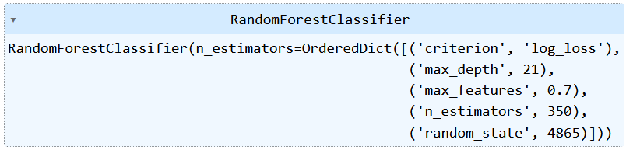
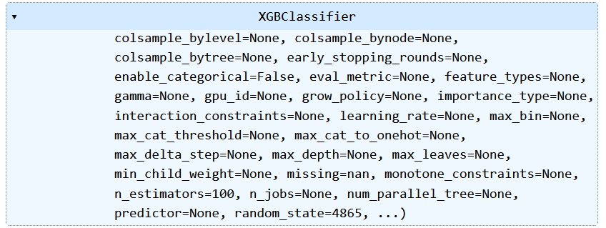
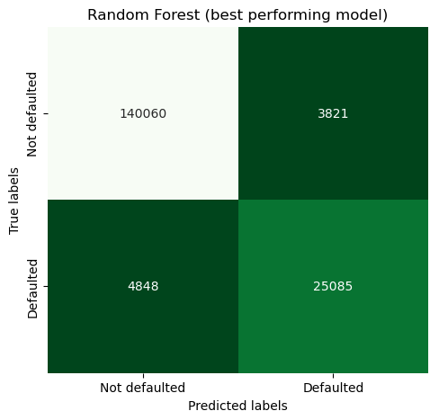
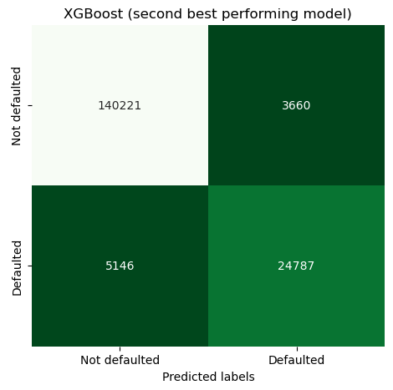
Con las siguientes variables:
'Term', 'NewExist', 'CreateJob', 'RetainedJob', 'UrbanRural', 'RevLineCr', 'LowDoc', 'Is_franchise', 'Real_Estate', 'SameState_False', 'SameState_True', 'SameState_Unknown', 'State', 'BankState', 'Sector', 'BankClass'
Con las siguientes variables:
'Term', 'NoEmp', 'NewExist', 'CreateJob', 'RetainedJob', 'UrbanRural', 'RevLineCr', 'LowDoc', 'Is_franchise', 'SameState_False', 'State', 'BankState', 'Sector', 'BankClass’
Tiene mejor tasa de positividad (recall): 83,8% (contra 82,8%).
Tiene la mejor performance con la métrica elegida (F1-score): 0,853 (contra 0,849).
Tiene considerable overfitting: 13,10%.
Tiene mejor precisión: 87,13% (contra 86,78%).
Necesita mucho menos tiempo de procesamiento: 22,83 seg. (contra 1043,92 seg.). Es decir, 45,73 veces menos.
No presenta prácticamente overfitting: 0,97%.

